Slide 1
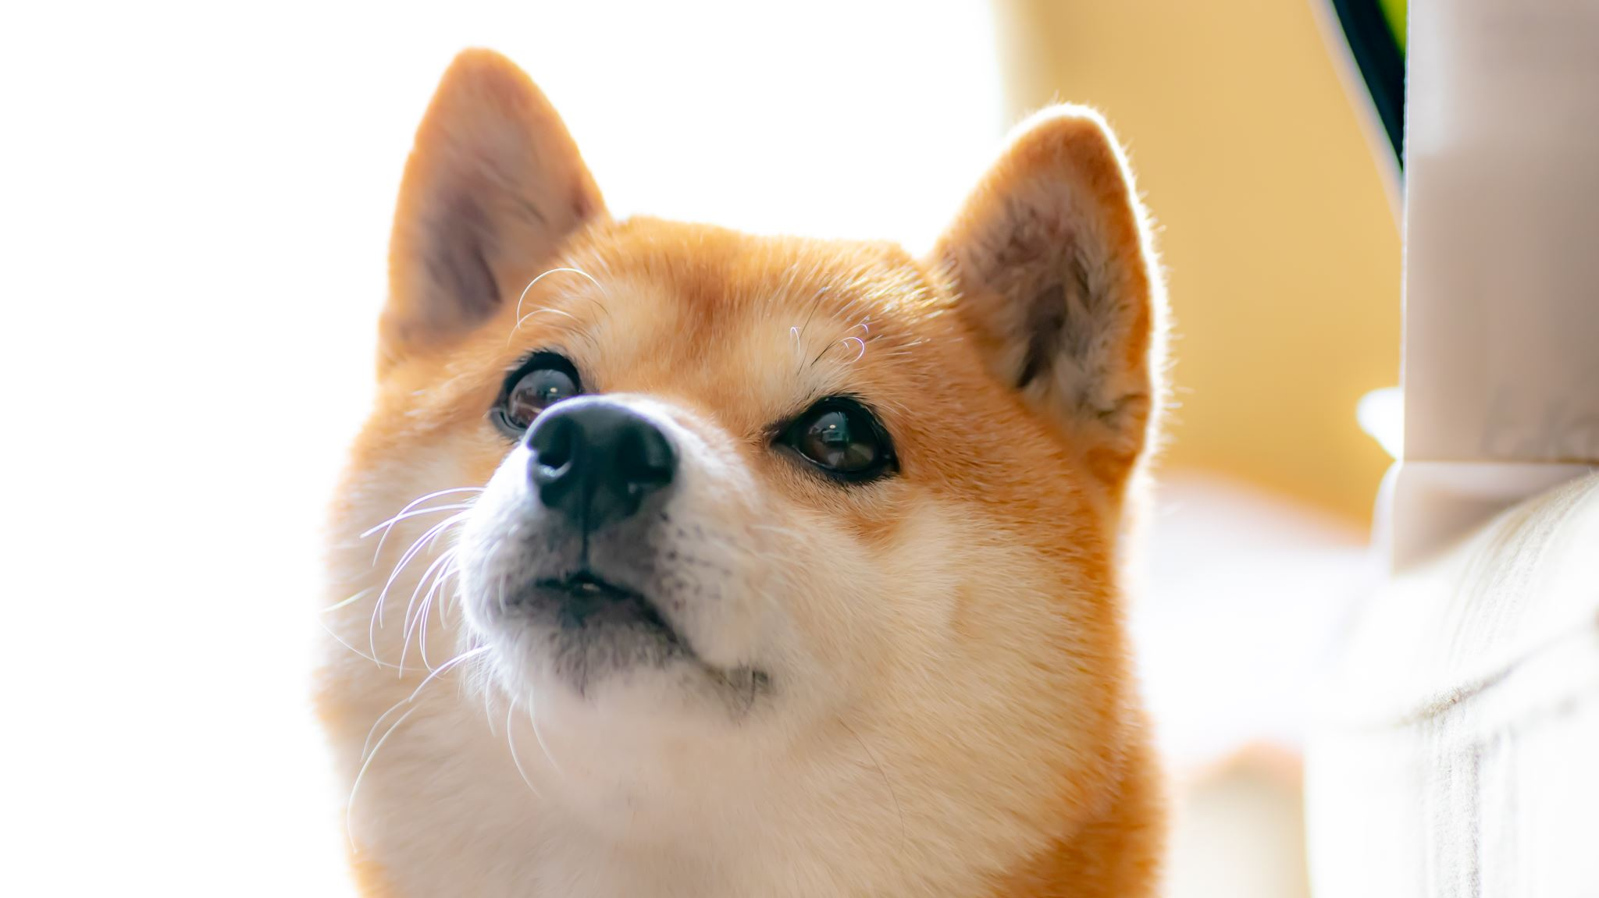
Pets (kućni ljubimci)

Slide 2
cat

Slide 3
dog

Slide 4
hamster

Slide 5
turtle

Slide 6
fish

Slide 7
bird

Slide 8
Spoji točkice da dobiješ životinju

Slide 9
Spoji riječ na engleskom I hrvatskom jeziku
Cat hrčak
Dog mačka
Bird pas
Turtle ribica
Fish kornjača

